Slide 1

ISHIの上にも三年 OSC2026 Osaka LT
ISHI会
今村謙之

Slide 2

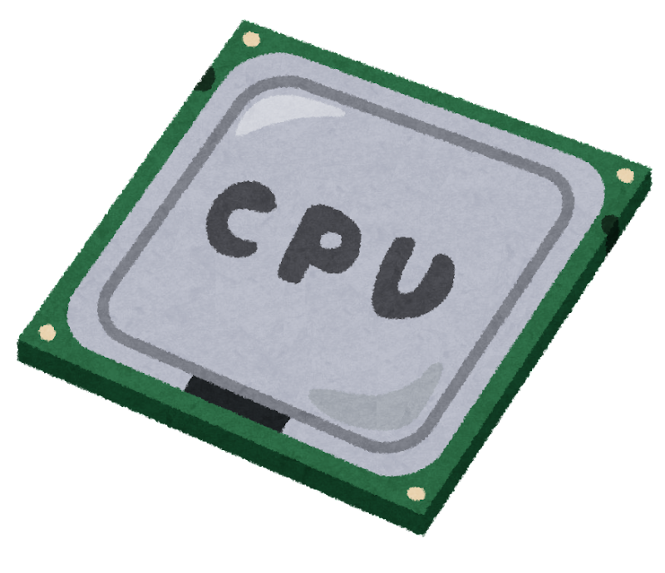
ISHIの上にも三年
意味
他人が作ったISHI(CPU)の上(命令セット)で
ソフトウェアを開発していいのは
新人3年目まで。
Notes:
CPUの気持ちになれ。

Slide 3
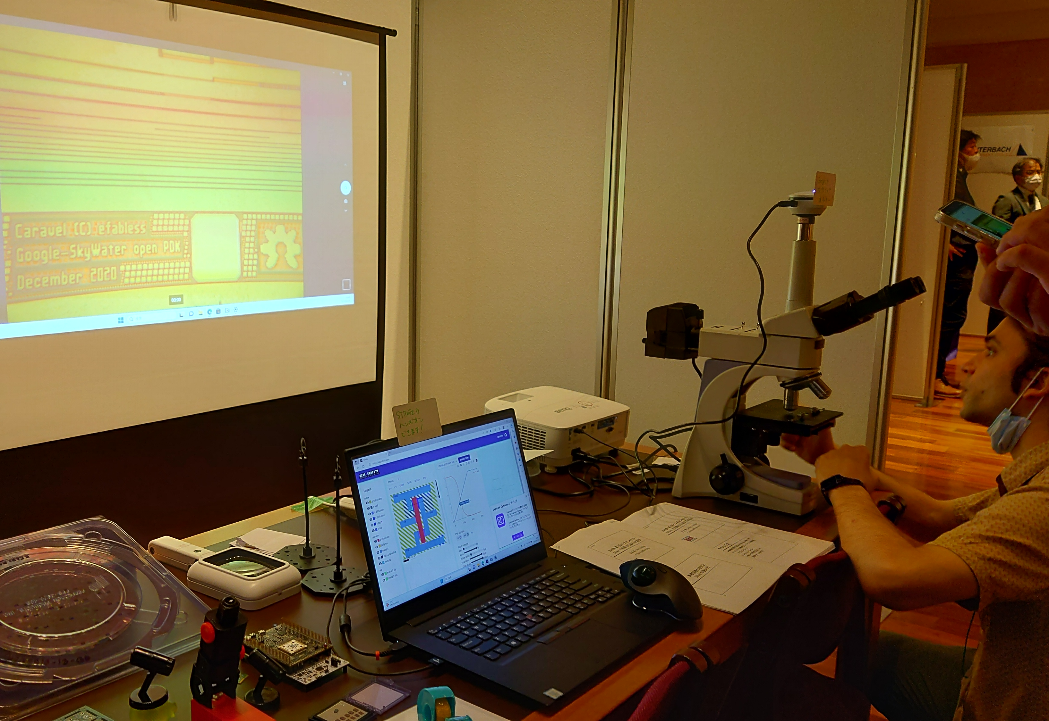
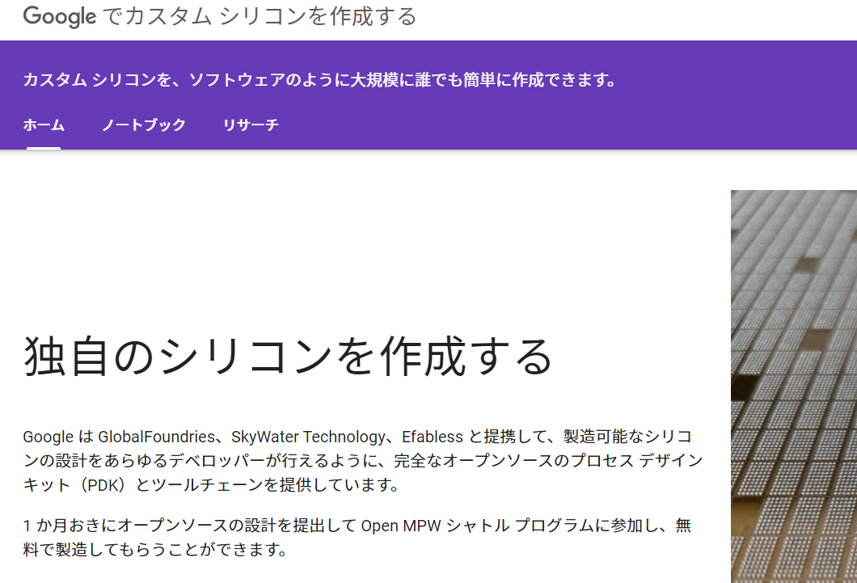
無料&OSSで作れるASIC(CPU)！

Slide 4
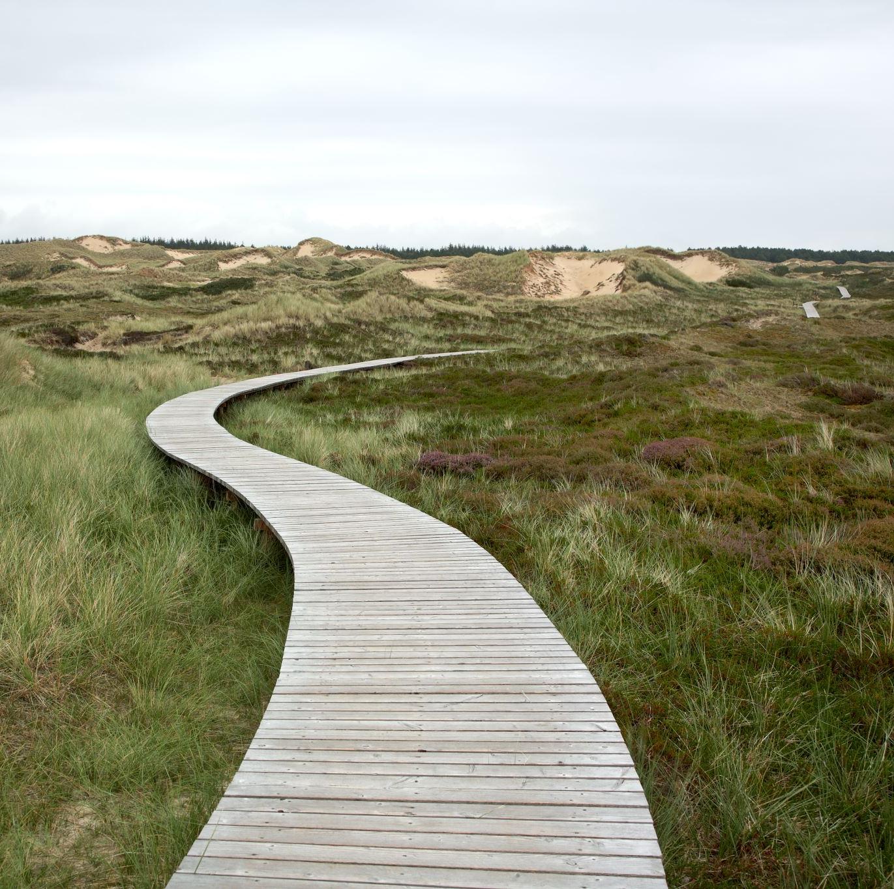
Next Step
どうやって作るのか？
どんなものが作れるのか？
Notes:
ここで時間調整。ギリギリで次のページへ。

Slide 5
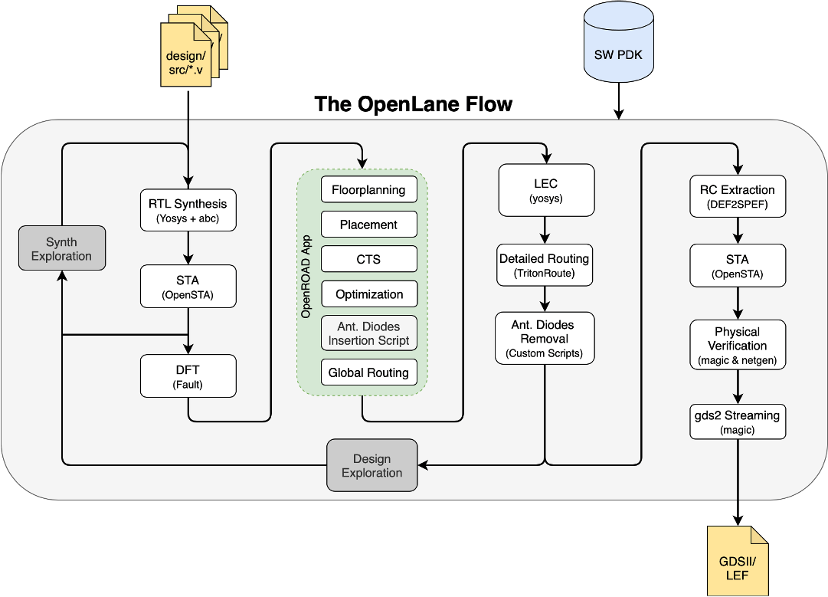
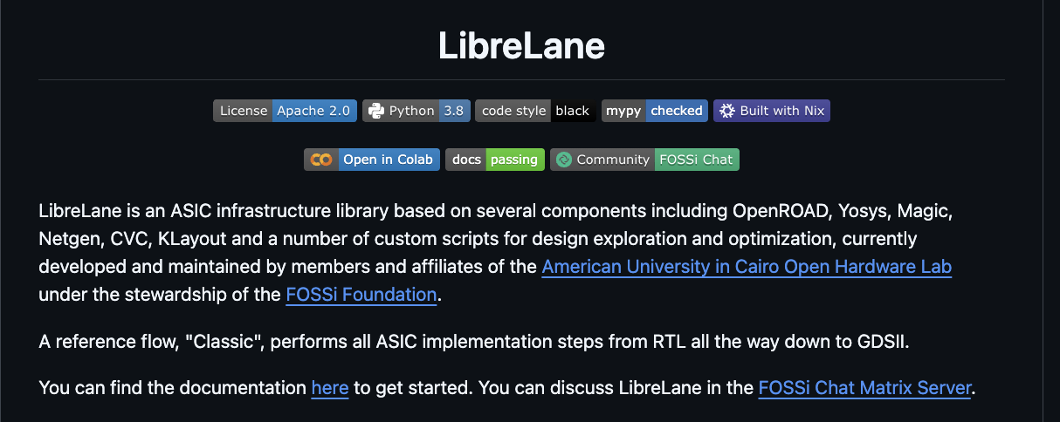
LibreLane
Verilog -> GDS変換に必要な各種ソフトウェアをパッケージにしたソフトウェア群ソフト
https://github.com/librelane/librelane
OpenLaneからの派生プロジェクト
T大統領により米国があの状態なのでFOSSi Foundationが引き継いだ

Slide 6
LibreLaneフロー詳細
合成 |  | フロアプランと電源供給 |  | 配置 |  | クロックツリー合成と配線 |  | GDS生成とチェック
ツール名 | 機能内容 | ツール名 | 機能内容 | ツール名 | 機能内容 | ツール名 | 機能内容 | ツール名 | 機能内容
yosys | RTLを論理合成 | init_fp | コア領域の定義 | RePLace | グローバル配置 | TritonCTS | クロックツリーの合成 | Magic | GDSIIファイル生成
abc | PDKマッピング | ioplacer | 入出力ポートの設置 | Resizer | 最適化 | FastRouteとCU-GR | グローバル配線 | Magic | DRC（Design Rule Check）とアンテナチェック
OpenSTA | 静的タイミング解析 | pdn | 給電ネットワークの生成 | OpenDP | ローカル配置 | TritonRoute | ローカル配線 | Netgen | LVS（Layout vs Schematic）チェック
 |  | tapcell | タップとデキャップセルの挿入 |  |  | SPEF_Extractor | 寄生フォーマットの摘出 | CVC | 回路妥当性検証

Slide 7
オープンPDKと対応ファブ
シャトル | ChipCreate(米) | Wafer.space(米) | iHP(独) | 東海理化(日) | ICsprout(中)
プロセス | Sky130nm | GF180nm | 130nm | 1000nm | 55nm
サイズ | 10mm^2 (3.1mm x 3.2mm) | 20mm^2 (3.99mm x 5.07mm) | 2mm^2 (1.4mm x 1.4mm) | 10mm^2 (3.5mm x 3.5mm) | 1mm^2 (最低サイズ)
価格 | $15,000 | $8,000 | 無料 | 約80万円 | 約3万元/1block
定期シャトル回数 | 年3回 (3,9,11月) | 不定期 | 年4回 (3,6,9,11月) 試作のみ | 年2回 (5,10月) | 不明

Slide 8

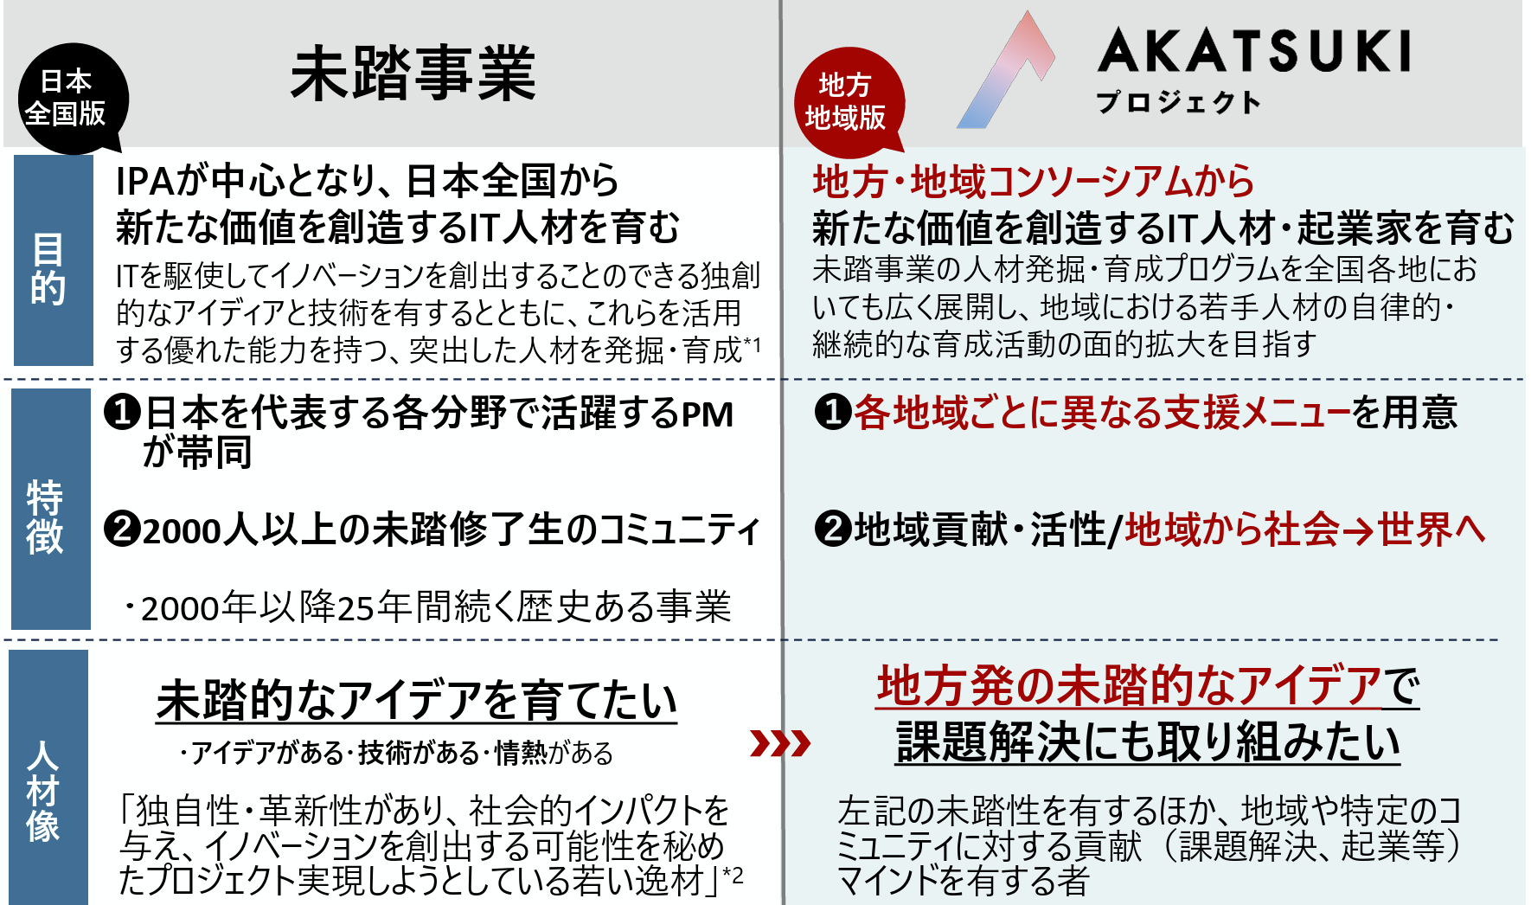
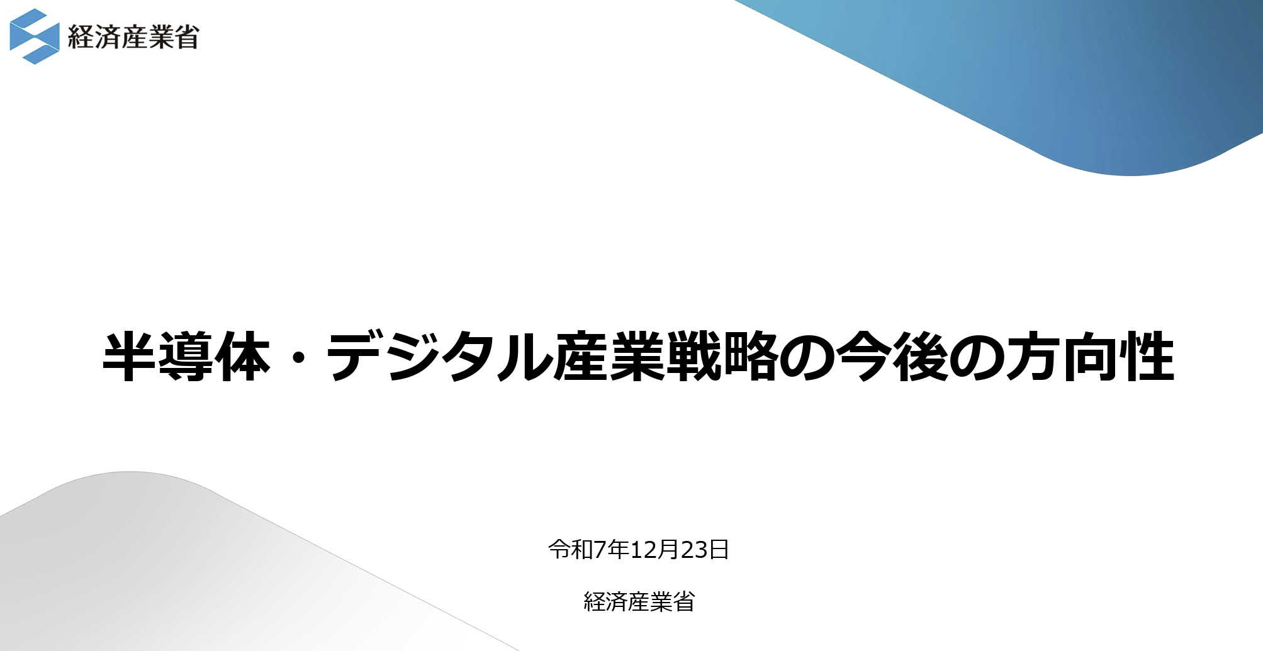
AKATSUKIにチャンスあり！！！

Slide 9


ISHI会の情報
メンバー数
550名Over（20-30名ほど常にアクティブ）
ホームページ
https://ishi-kai.org/
Discord上で活動中
https://discord.gg/RwAWF5mZSR
イベント告知（勉強会など）
https://ishikai.connpass.com/
20～50名ほどが常時参加

